Slide 1
География
5
10
15
20
Биология
5
10
15
20
История
5
10
15
20
Математика
5
10
15
20
Физкультура
5
10
15
20

Slide 2
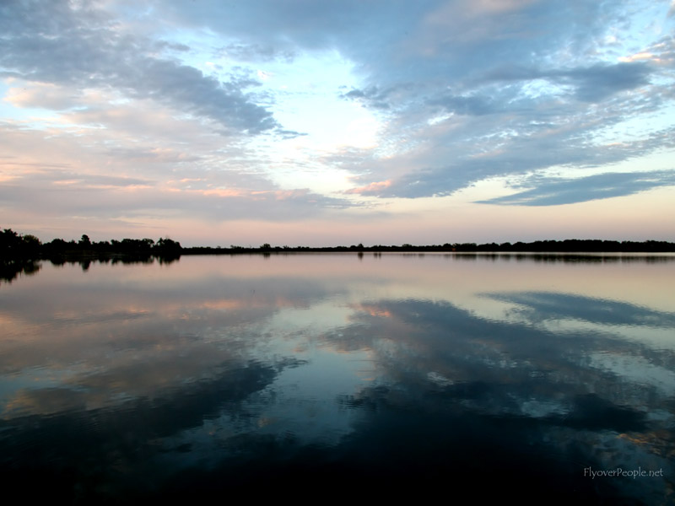
О чем пишет П.П. Ершов в сказке «Конек-Горбунок»:
Только скоро я узнал,
Что конек туда вбежал,
Где (я слышал стороною)
Небо сходится с землею

Slide 3
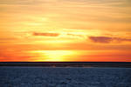
Поэт А. Левушкин так описал это явление:
Как есть наважденье прямое:
Ни сумерек нету, ни звезд –
Лишь Солнце умоется в море
И вновь занимает свой пост.

Slide 4
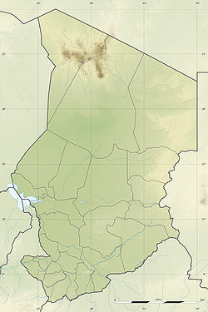
Значительная территория этого государства, расположенная к востоку от одноименного озера, находится в большой зависимости от его режима. Это большое озеро не имеет стока, но вода в нем пресная. Для него характерно непостоянство очертаний берегов и, следовательно, площади.
О каком государстве и озере идет речь?

Slide 5
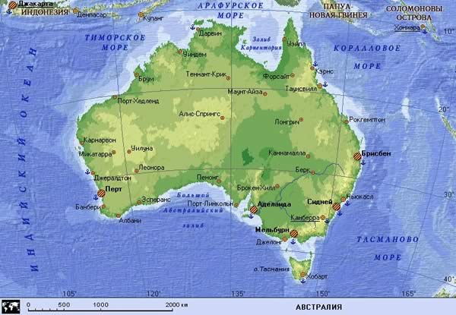
Проследите за разговором и ответьте на последний вопрос:
Я должен показать на карте материк?
Нет, часть света.
Она занимает часть материка?
Нет.
Эта часть света занимает два материка?
Нет.
О ней можно сказать, что она лежит в трех полушариях?
Нет.
Я должен показать ее вместе с островами самого большого в мире океана?
Нет.
Назовите эту часть света.

Slide 6
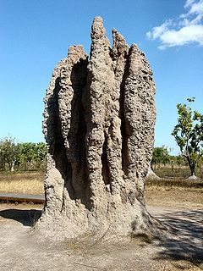
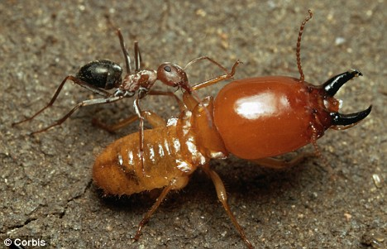

Slide 7
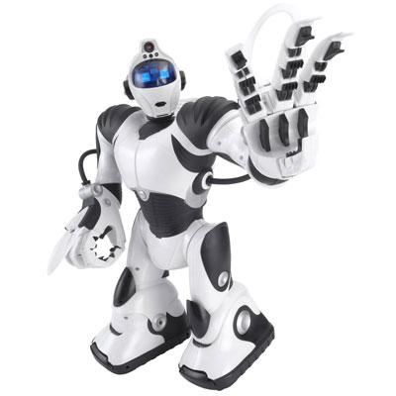
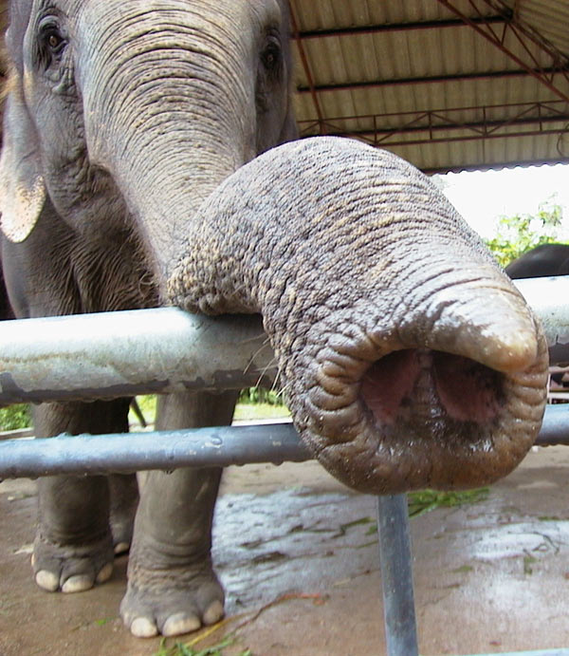
С буквой «Р» - помощник-автомат,
Труд любой он облегчить вам рад.
С буквой «Х» - его имеет слон,
Знаменит длиной своею он.

Slide 8
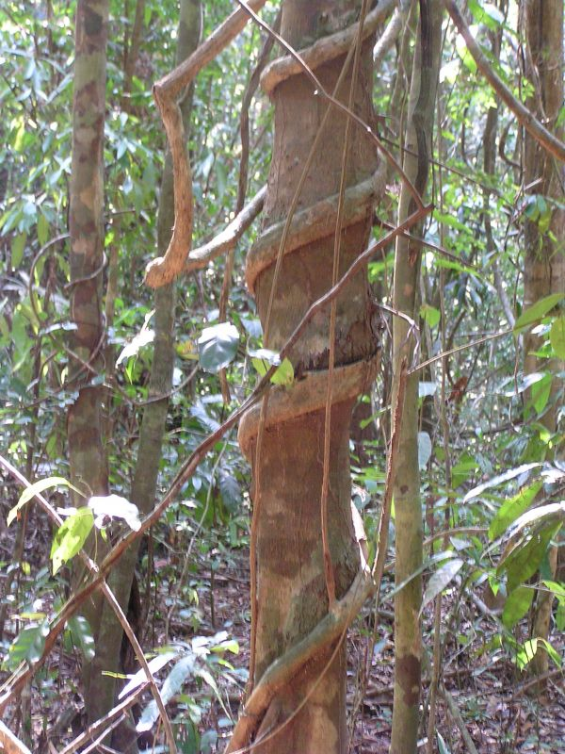
Обнимая хозяина, вьюсь.
Лезу в верх, высоты не боюсь,
И, с хозяином так обнимаюсь
Я все выше и выше взбираюсь,
Чтоб гирляндой потом с высотой ниспадать
Кто я есть, попытайся знаток, угадать.

Slide 9


Slide 10
Найди спрятавшиеся слова.
КнанговодяНойляПеруншесзлЕшийнасокдоМовойжю

Slide 11
А знаете ли вы, что выражение «мальчик для битья» появилось от названия реальной должности, учрежденной при английском королевском дворе в XV-XVI веках.
Зачем нужна была такая должность?
Мальчик для битья был как правило благородных кровей, его с детства воспитывали вместе с принцем – сыном короля. В случае, если принц делал что-то не так, наказывали как раз мальчика для битья.

Slide 12
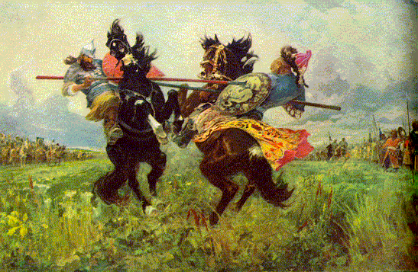
Какое событие изображено на картине?

Slide 13
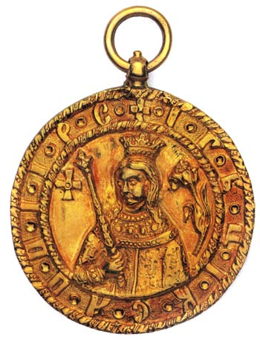
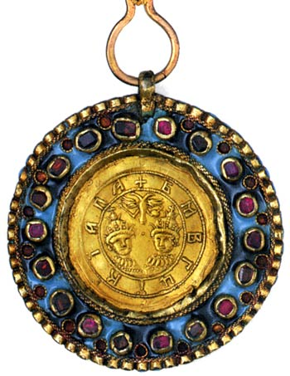
Царица Софья для своего любимца, князя Голицына, повелела отчеканить золотые награды за Крымский поход. На одной стороне большой медали была изображена сама Софья, а на обороте...
Иван V и Пётр I, от имени которых она правила

Slide 14
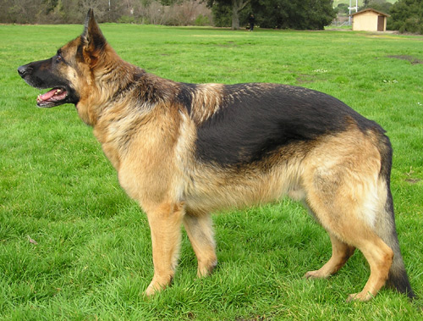
У этого животного две правые ноги и две левые ноги, две ноги спереди и столько же сзади. Сколько ног у этого животного?

Slide 15
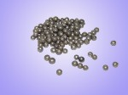
Первую в школе все изучают,
Ну а второй из двустволки стреляют.
Третью исполнят нам два барабана
Иль каблуки отобьют её рьяно.

Slide 16
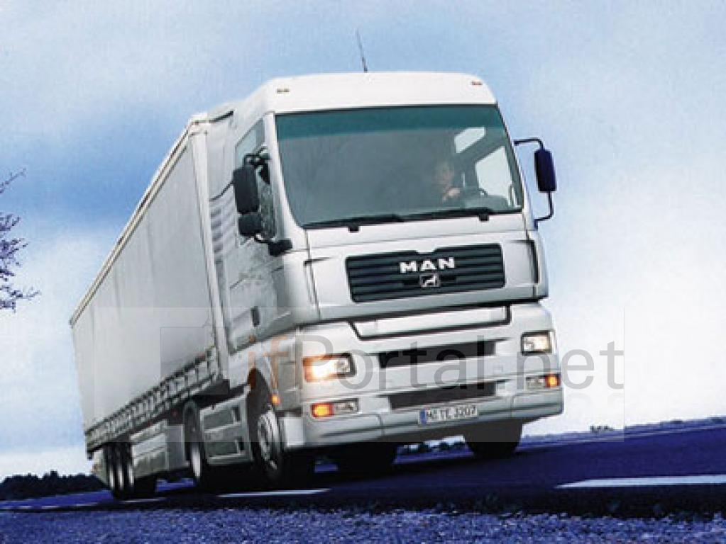
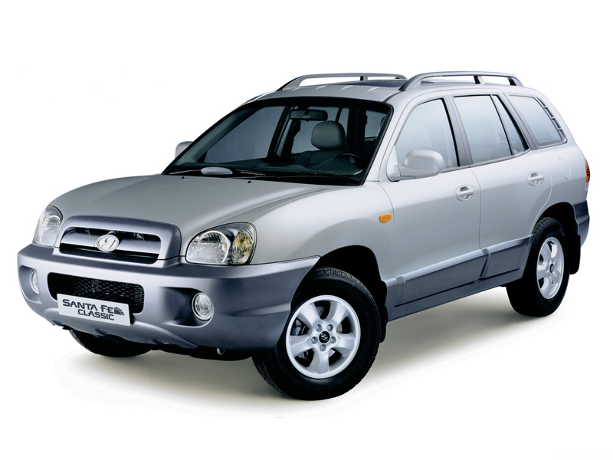
Пассажир такси ехал в село. По дороге он встретил пять грузовиков и три легковые машины. Сколько всего машин ехало в село?
одна машина - такси, остальные ехали из села

Slide 17
Наташа произнесла истинное утверждение. Алеша повторил его дословно и оно стало ложным. Что сказала Наташа?
меня зовут Наташей

Slide 18
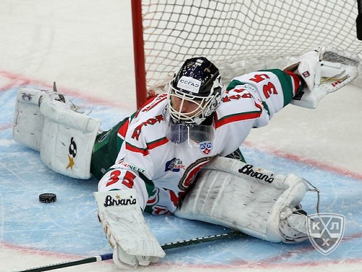
Английский «держатель цели» – это… Кто?

Slide 19
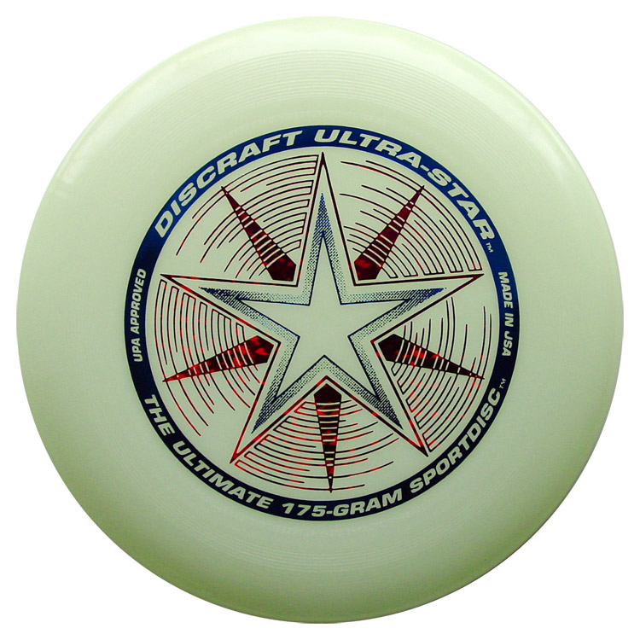
Во время войн древние греки использовали его для сообщения осажденному городу условий капитуляции. За это он еще тогда был введен в программу олимпиад. О чем идет речь?

Slide 20
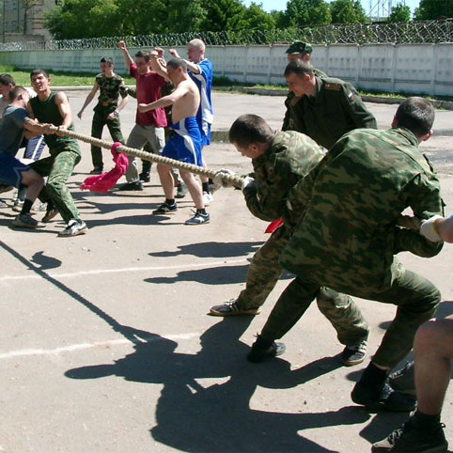
Во время ежегодных праздников бога Ра египтяне устраивали соревнования, которые позже пришлись по вкусу как грекам, так и римлянам. Основное содержание этих соревнований не изменилось и в наше время. Этот спорт в начале века входил в программу Олимпиад.
Что это за спорт, где существует групповое взвешивание?

Slide 21
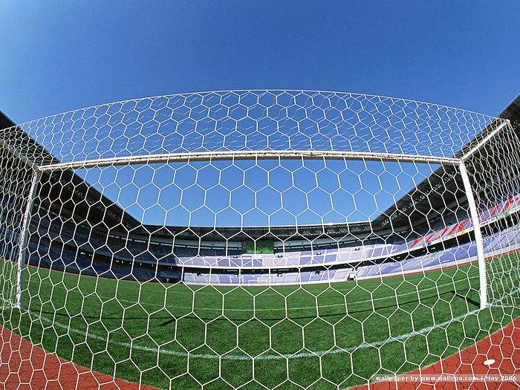
Рассказывают, что в XIX веке в Англии на одном футбольном матче в спорный момент судья не засчитал гол. Один болельщик-торговец тут же предложил решение спора при помощи своего товара, что повлекло за собой изменение футбольных правил.
Что он предложил?

